Slide 1
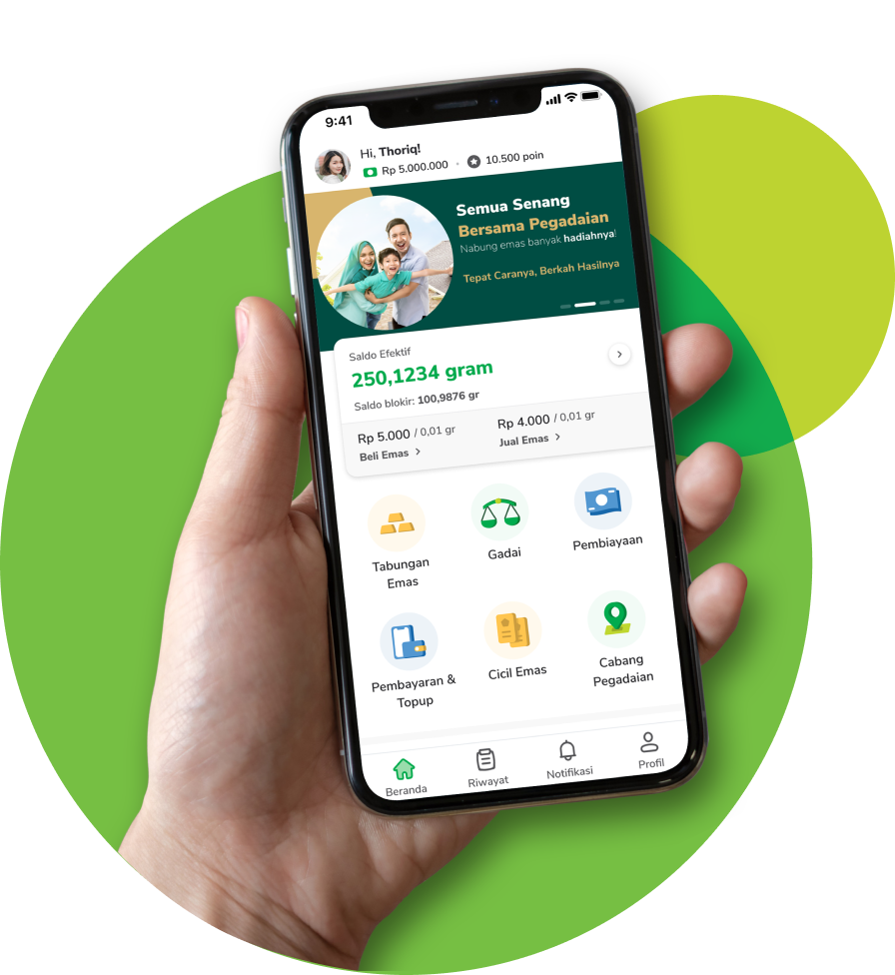
DIMAS
FIRMANSYAH
UAS Projekan Back-End Fundamental Java

Slide 2
ALUR
PROGRAM

Slide 3
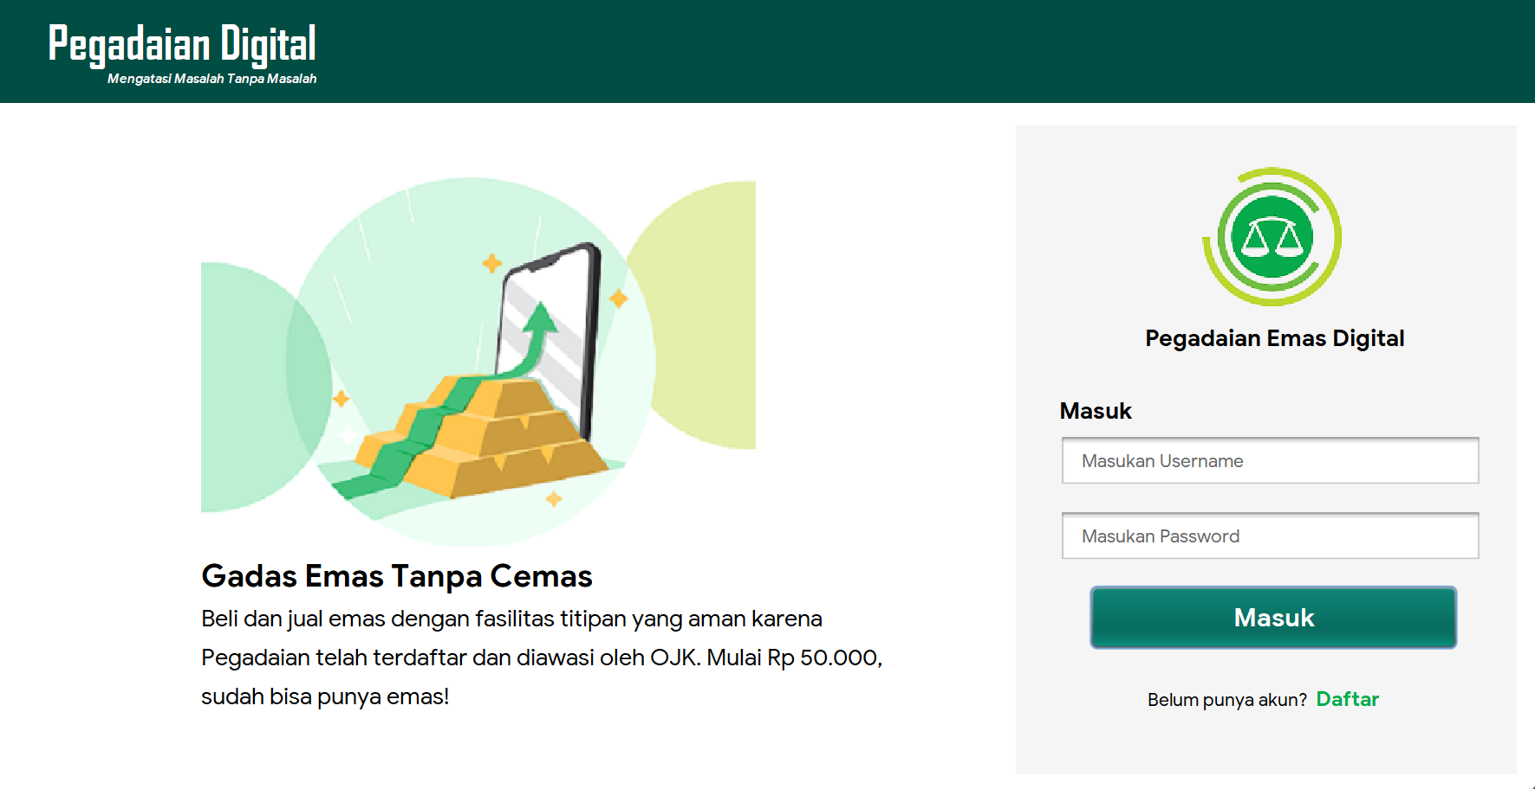
Menu
Login
Pertama, user akan menginputkan username dan password yang telah terdaftar (database), jika inputannya benar dan sesuai dengan data yang ada di database maka user akan bisa masuk ke menu utama.

Slide 4
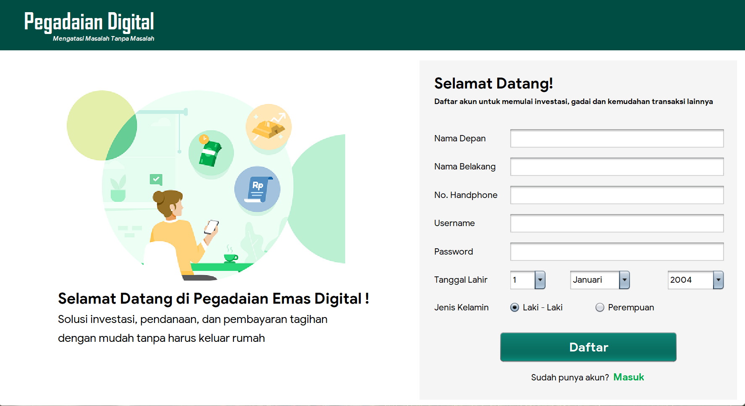
Menu
Daftar
Jika user belum mempunyai akun, maka user diwajibkan untuk mendaftar dulu dengan mengisi data data yang telah disediakan. Bagian ini saya menerapkan konsep CRUD yaitu Create.

Slide 5
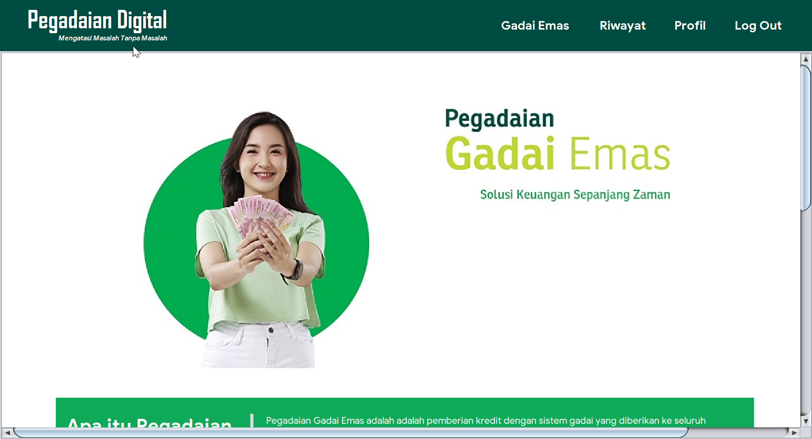
Menu
Utama
Jika user berhasil login atau sudah mendaftar akun baru, maka user akan diarahkan ke Beranda. Disini saya tidak memasukan banyak inputan, saya hanya menambahkan beberapa button yang digunakan untuk mengkases ke halaman yang lain

Slide 6
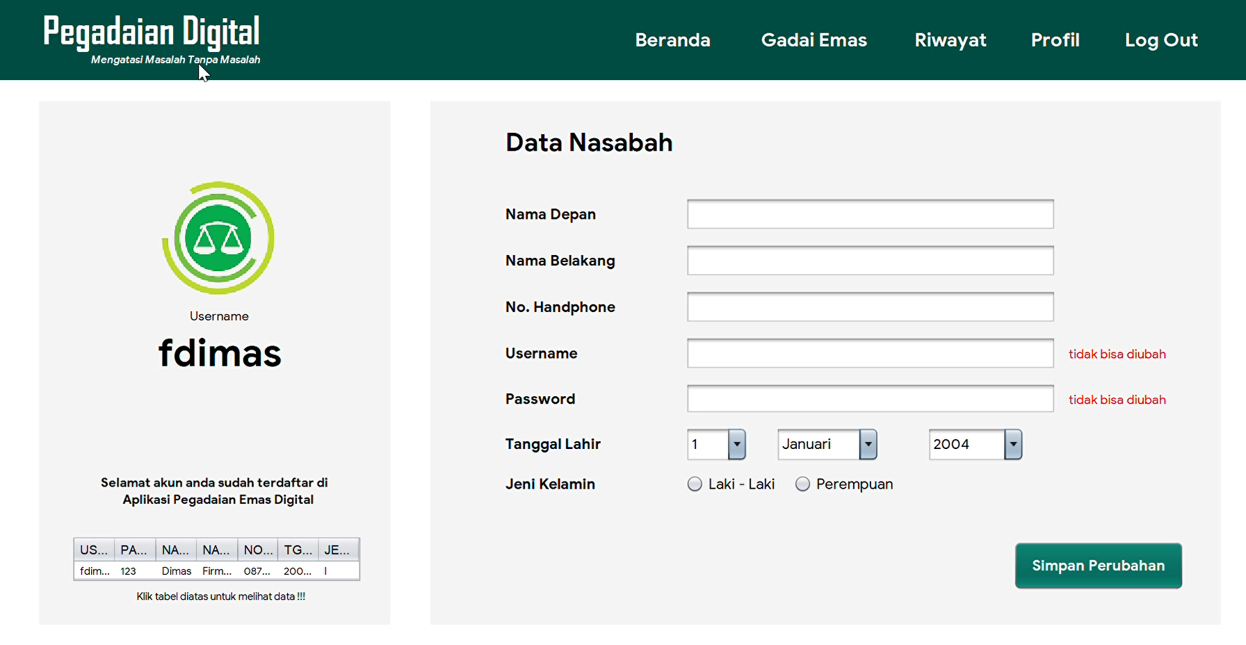
Menu
Profil
Jika user berhasil login atau sudah mendaftar akun baru, maka user akan diarahkan ke Beranda. Disini saya tidak memasukan banyak inputan, saya hanya menambahkan beberapa button yang digunakan untuk mengkases ke halaman yang lain

Slide 7
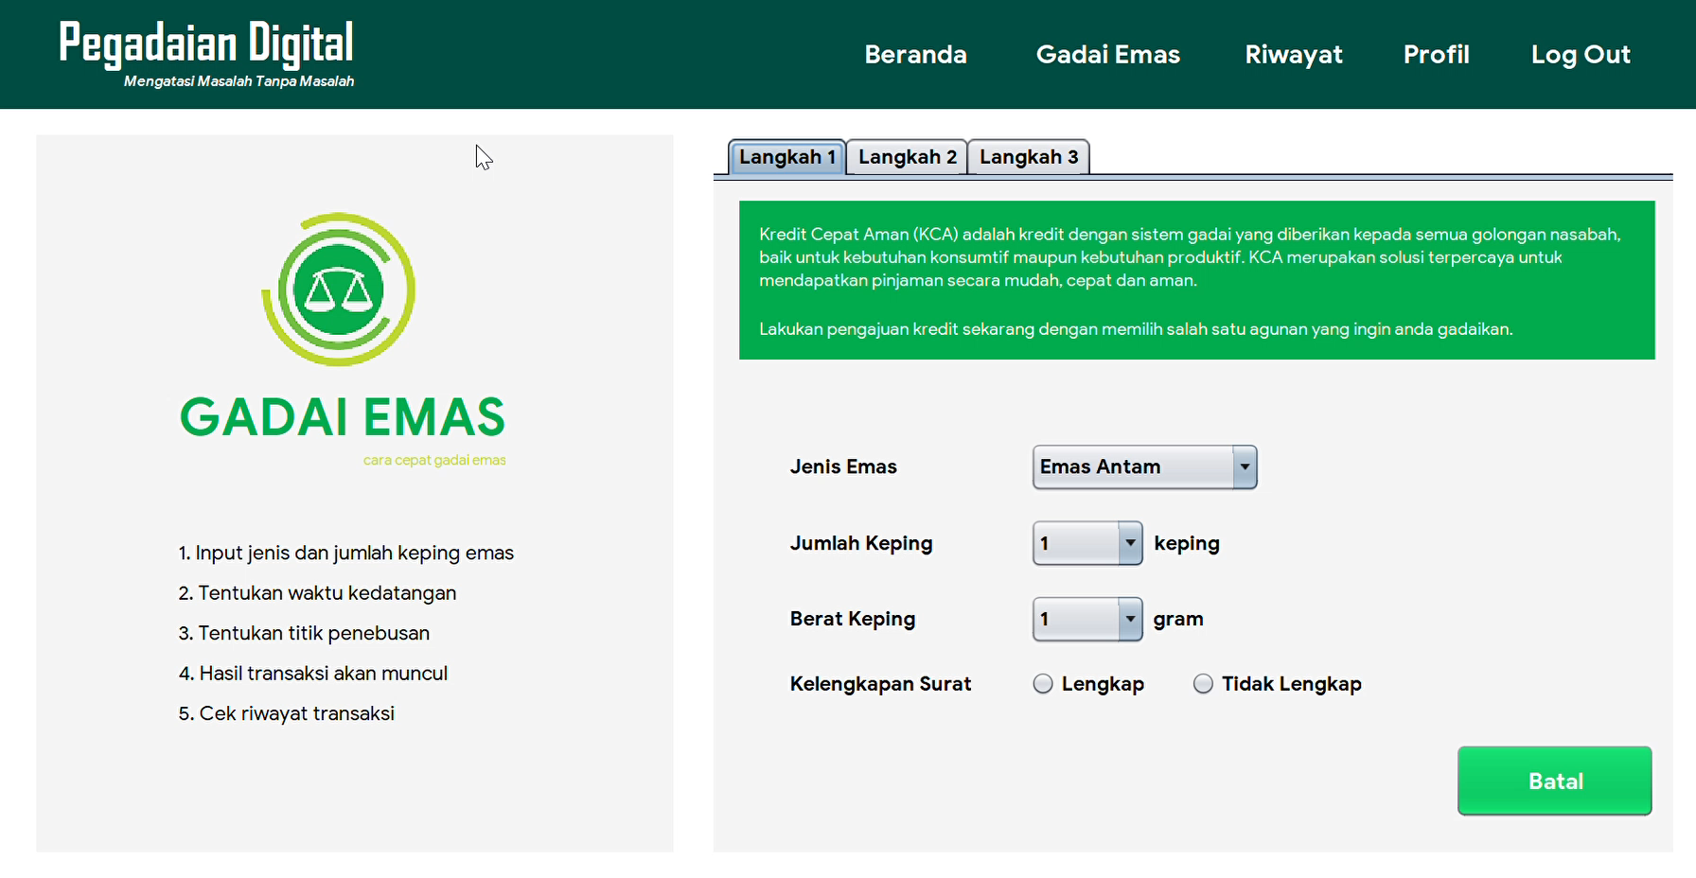
Menu
Gadai
Jika user mengklik tombol Gadai Emas yang ada di beranda, maka user akan diarahkan ke menu Gadai Emas yang dimana di menu ini transaksi Pegadaian dilakukan.

Slide 8
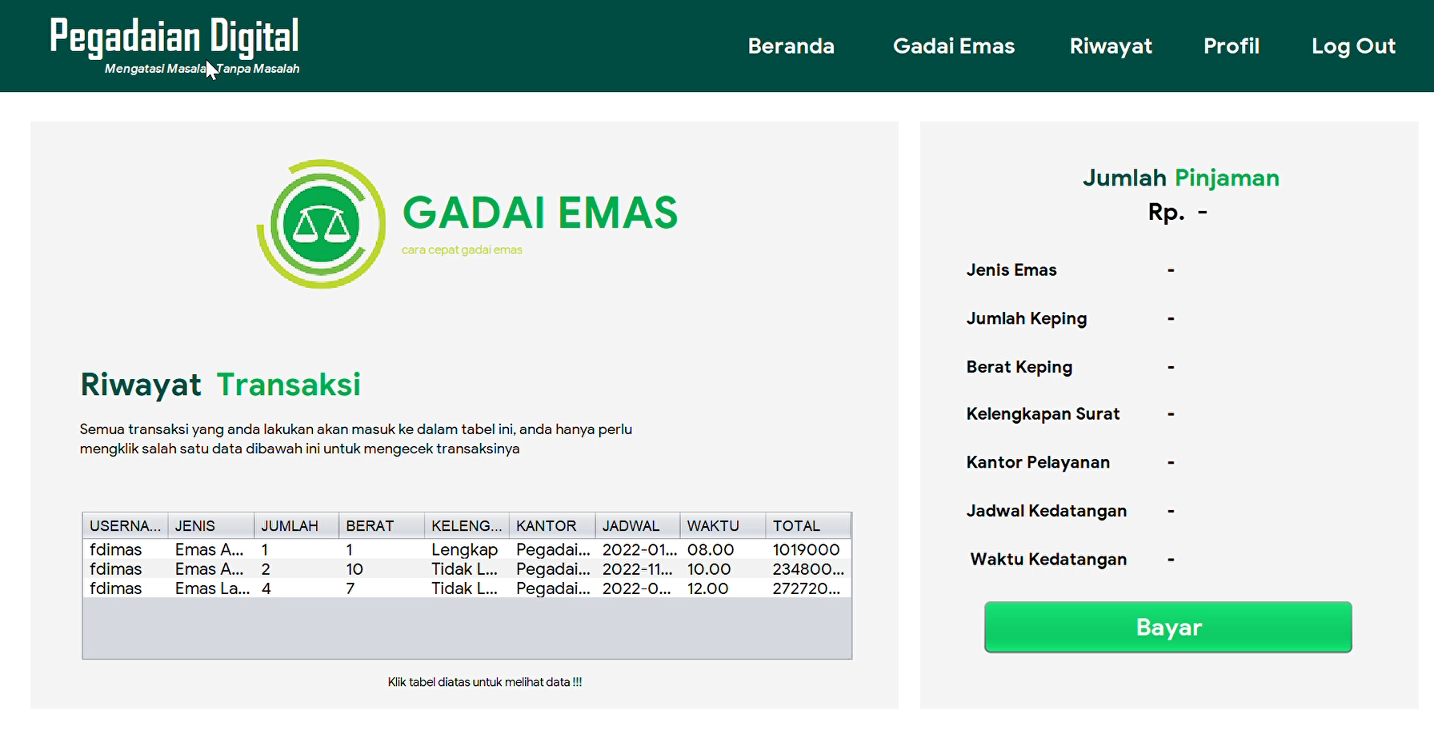
Menu
Riwayat
Semua transaksi yang user lakukan tadi akan tersimpan di database, dan jika user ingin melihat data nya maka user hanya perlu mengklik tabelnya

Slide 9
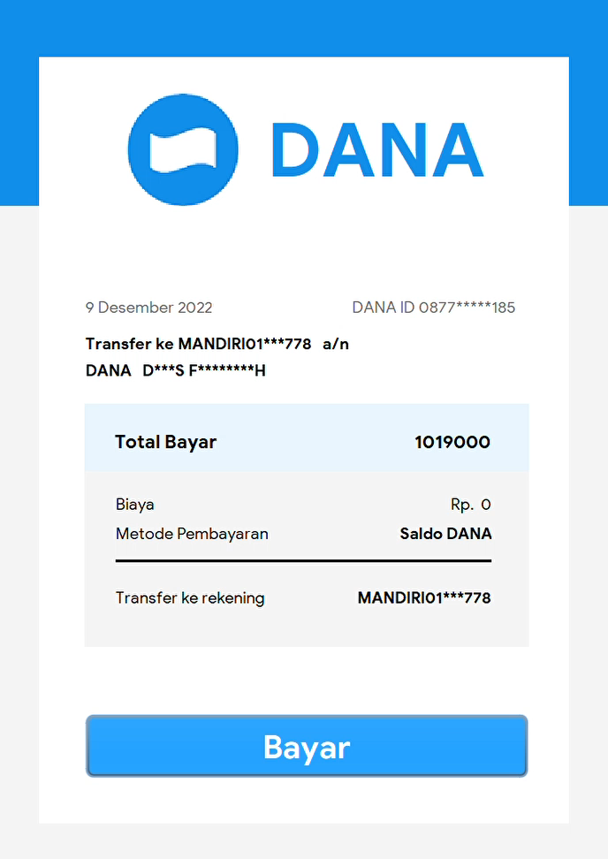
Menu
Bayar
Jika user menklik tombol bayar pada Menu Riwayat, maka user akan diarahkan ke Menu Bayar sebagai konfirmasi transaksi, dan jija user mengklik tombol Bayar pada Menu Bayar maka transaksi yang dipilih akan di Delete karena dianggap sudah membayar. Setelah itu user akan diarahkan lagi ke Menu Riwayat

Slide 10
Tabel Anggota
Tabel Gadai
Data
Base

Slide 11
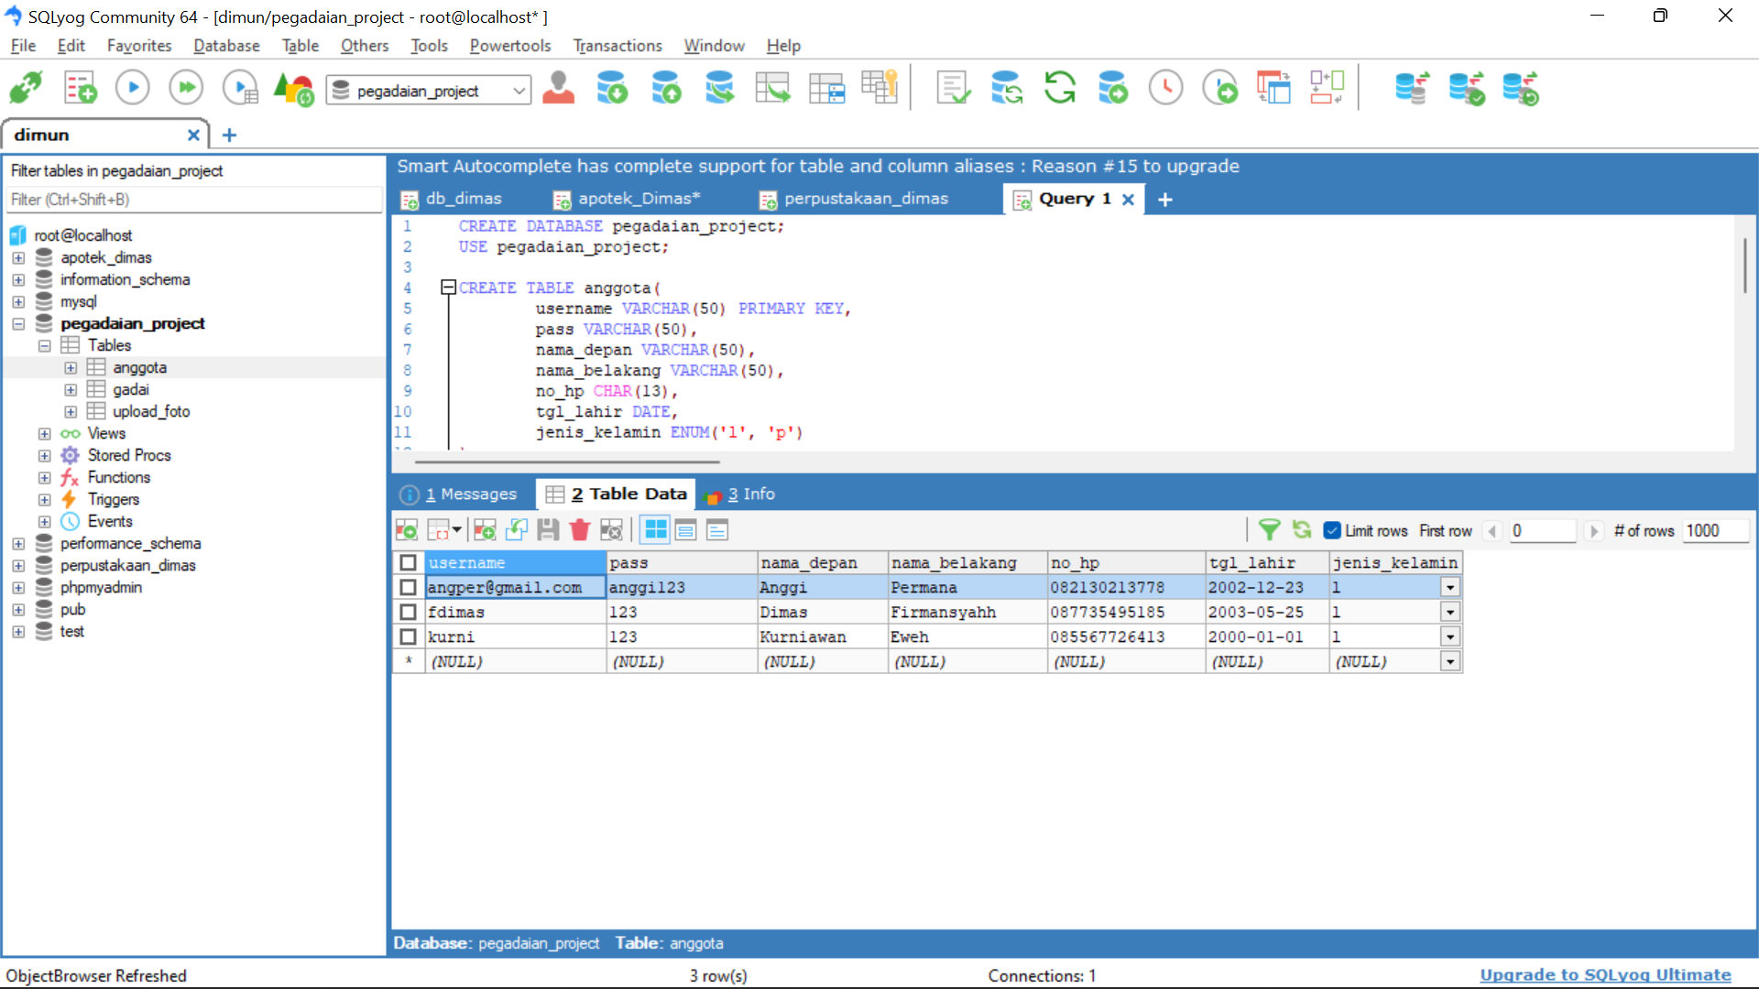
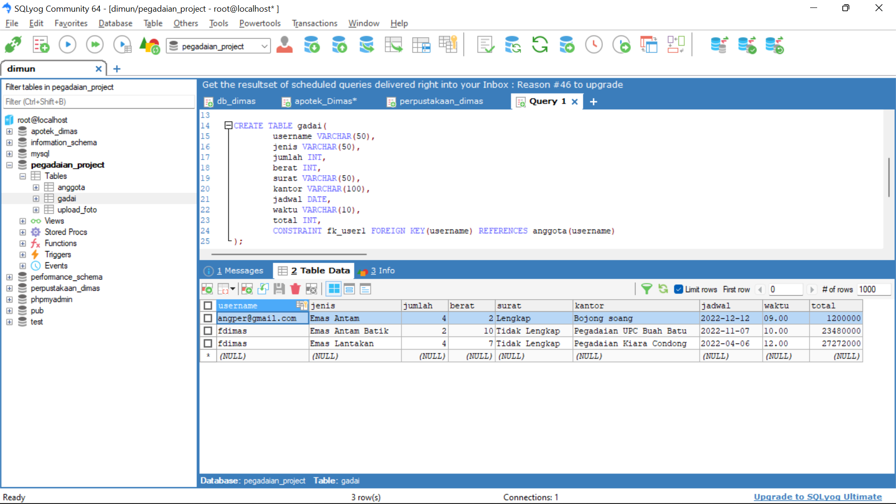
Data
Base
Tabel Anggota
Tabel Gadai
Berikut adalah database yang saya gunakan dan beberapa tabel yang saya gunakan untuk menjalankan program Pegadaian ini

Slide 12
Terima
Kasih

